Slide 1
小小程序猿
踏入名校的天梯－－C++程序语言

Slide 2
课程回顾
C++中的变量的定义和变量类型的学习
C++赋值语句概念和定义
C++的赋值运算符的分类以及符合算术赋值的使用学习

Slide 3
试题1
编程实现两个变量x ， y之间值的交换

Slide 4
上一堂课的解题方法
始终牢记，等号左边的是被赋值的，也就是会被改变的
#include <iostream>
using namespace std;
int main()
{
float x, y, t;
x = 10.5;
y = 30.6;
cout << x << " " << y << endl;
t = x;
x = y;
y = t;
cout << x << " " << y << endl;
return 0;
}
始终牢记，等号右边的是赋予值的，赋予后，自身的值不变
t=10.5 ,x=10.5
x=30.6 ,y=30.6
t=10.5 ,y=10.5
Notes:
设定一个第三方的变量，作为中间容器，来存储过渡时的数字

Slide 5
想象一下，有没有其他的办法
先将 x + y 值放入x中，则x值为两数之和，y的值保持
将x-y的值放入y中，则x值为发生变化，还是为两数之和，但是y现在被替换成x的值，完成第一步，y被交换成x
最后，将x-y放入x中，则x为y的原来的值，实现了x被交换成y
（ x = x + y）
（y = x - y）
( x = x - y )
Notes:
利用变量存入新值才会改变旧值的性质，来实现变量的交换

Slide 6
示例
#include<iostream>
using namespace std;
int main (){
float x , y;
x = 10.5 ;
y = 30.6 ;
cout<< "x=" << x <<" y=" << y << endl ;
x = x+ y ;
y = x -y ;
x = x- y ;
cout<< "x=" << x <<" y=" << y << endl ;
return 0 ;
}

Slide 7
使用赋值运算符来编写
#include<iostream>
using namespace std;
int main (){
float x , y;
x = 10.5 ;
y = 30.6 ;
cout<< "x=" << x <<" y=" << y << endl ;
x += y ;
y = x -y ;
x -= y ;
cout<< "x=" << x <<" y=" << y << endl ;
return 0 ;
}

Slide 8
试题2
两块瓷砖，一块正方形，一块长方形，长方形长10cm，宽8cm，长方形的面积大于正方形面积的16cm²，那么正方形的边长为多少厘米？

Slide 9
试题解析
题型
数学中的图形计算
写出数学的解题步骤
计算长方形面积 m = 10*8
计算正方形面积 m2 = m-16
计算正方形边长 x =

Slide 10
写出相应的逻辑代码
#include<iostream>
#include<cmath>
using namespace std;
int main(){
int m = 10*8 ; //计算长方形面积
int m2 = m-16 ; //计算正方形面积
int x = sqrt(m2) ; // 计算正方形边长
cout<<"正方形的边长是："<< x<<"cm"<<endl ;
return 0 ;
}

Slide 11
练习题
公司中的工资按年进行涨薪，王某2012年的工资为4000，至2014年，他的工资为5290，他在2012至2015年的工资以平均增长率持续增长，那么他在2015年的工资是多少？？

Slide 12
解题思路
设每年工资增长率为x
4000*(1+x)+4000*(1+x)x = 4000 ( 1+x )(1+x) = 4000*(1+x)² = 5290
得 x= -1
设2015年工资为y
则 y= 5290（1+x）

Slide 13
代码示例
#include<iostream>
#include<cmath>
using namespace std;
int main(){
float x ; //平均增长率
float y ; //15年月工资额
x = sqrt(5290/4000)-1 ;
y = 5290*(1+x) ;
cout<<"王某2015年月工资为：" <<y <<"元" <<endl ;
return 0 ;
}

Slide 14
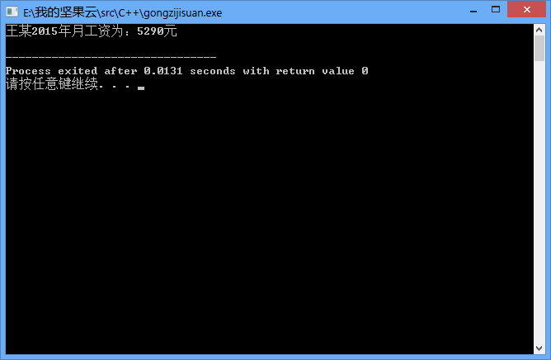
运行结果

Slide 15
#include<iostream>
#include<cmath>
using namespace std;
int main(){
float x ; //平均增长率
float y ; //15年月工资额
x = sqrt(5290.0/4000.0)-1 ;
y = 5290*(1+x) ;
cout<<"王某2015年月工资为：" <<y <<"元" <<endl ;
return 0 ;
}

Slide 16

运行结果

Slide 17
THANKS FOR WATCHING

